Slide 1
Утвержден
Протоколом Общественной
комиссии от 08.02.2019 г.
Сычевское городское поселение
Сычевского района Смоленской области
ДИЗАЙН-ПРОЕКТ (ЭСКИЗ)
ГОРОДСКОГО ПАРКА
г. СЫЧЕВКИ
г. Сычевка
2019 год

Slide 2
Работы по благоустройству городского парка г.Сычевка, планируемые в 2019 году
1) Замена ограждений парка
2) Установка арт-объекта «Сыч»
3) Установка арт-объекта «Я люблю Сычёвку»
4) Оформление входа в городской парк с площади Революции:
- стелла с надписью «Городской»
- стелла с надписью «парк»
5) Установка игрового и тренажерных комплексов
г. Сычевка
2019 год

Slide 3
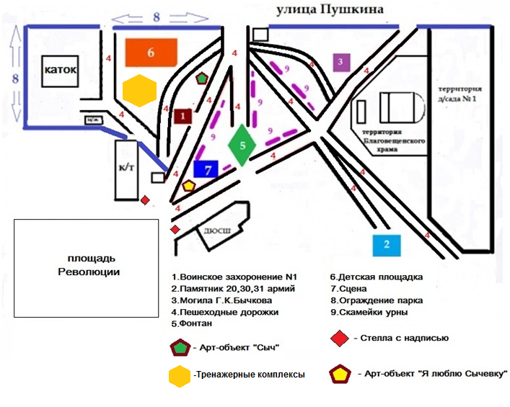
Схема городского парка г.Сычевка
г. Сычевка
2019 год

Slide 4
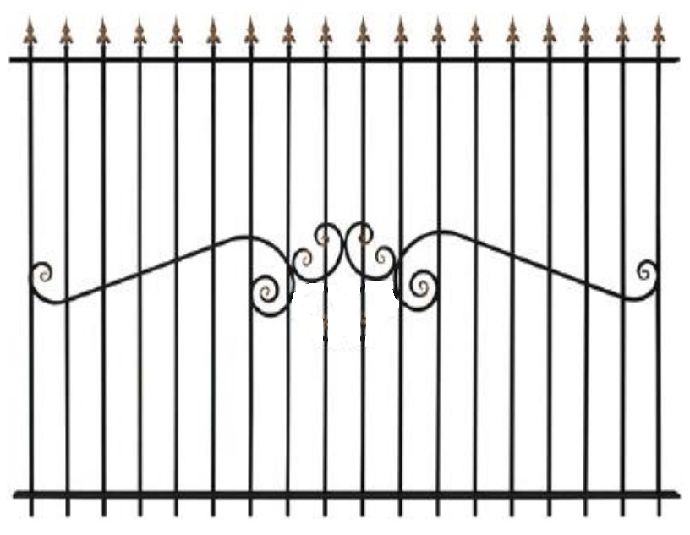
Установка ограждения в городском парке г.Сычевка
Параметры ограждения
Высота – 1,7 метра
Общая длина –
350 метров
Фото-пример ограждения
(секция металлического забора)
г. Сычевка
2019 год

Slide 5
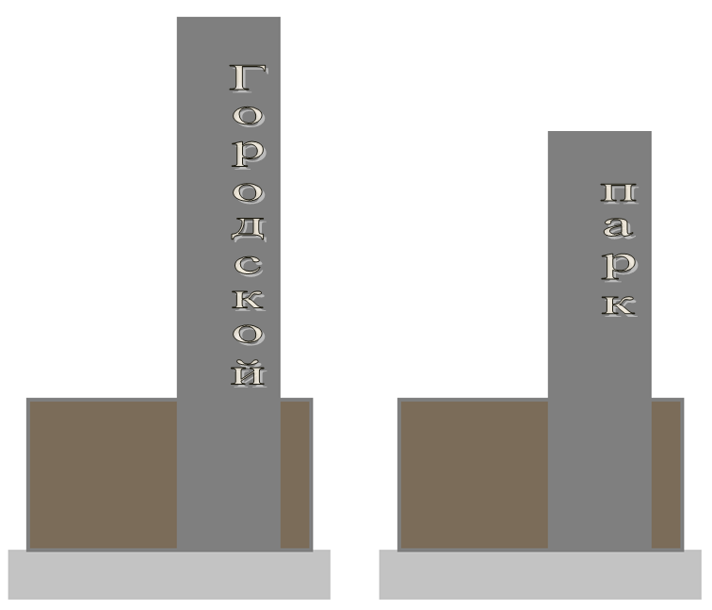
Оформление входа в городской парк с пл.Революции
Параметры стеллы с надписью «Городской»:
Общая высота – 4,95м, в том числе:
высота стеллы – 4,35м
высота постамента – 0,6м
материал постамента – железобетон
облицовка – плиты из мрамора
длина постамента– 2,4м
Параметры стеллы с надписью «парк»:
Общая высота – 3,9м, в том числе:
высота стеллы – 3,3м
высота постамента – 0,6м
материал постамента – железобетон
облицовка – плиты из мрамора
длина постамента – 2,4м
Фото-пример стеллы
г. Сычевка
2019 год

Slide 6
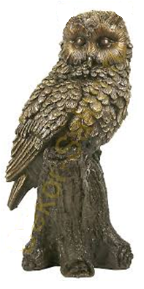
Установка арт-объекта «Сыч» в городском парке г.Сычевка
Скульптурная композиция Сыч
- материал бронза (литье)
- высота – 1 м.
Параметры постамента «Сыч»:
материал постамента – железобетон
облицовка – плиты из мрамора
высота - 1,5 м.,
ширина – 0,6 м.,
длина – 0,6 м.
Фото-пример арт-объекта
г. Сычевка
2019 год

Slide 7
Информационная табличка «Сыч» в городском парке г.Сычевка
Первое упоминание о Сычевке относится к 1488 году.
После присоединения Вяземского уезда к Московскому княжеству в 1494г. Сычевка стала дворцовым селом, центром волости.
По Указу Императрицы Екатерины II от 22 февраля 1776 года дворцовое село Сычевка получило статус города, становится центром вновь образованного уезда.
Птица сыч – символ города Сычёвки.
г. Сычевка
2019 год

Slide 8
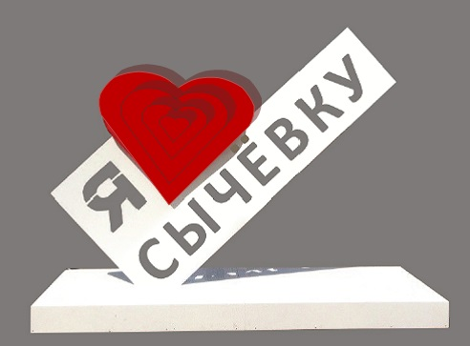
Установка арт-объекта «Я люблю Сычевку» в городском парке г.Сычевка
Постамент под
«Я Люблю Сычёвку»
материал постамента – железобетон
облицовка – плиты из мрамора
- высота - 0,5 м.,
- ширина – 0,6 м.,
- длина – 2,5 м.
Общая высота арт - объекта 1,85м
Фото-пример арт-объекта
г. Сычевка
2019 год

Slide 9
Установка игрового и тренажерных комплексов в городском парке г.Сычевка
Тренажерный комплекс из 6 различных элементов с антивандальным исполнением конструкции.
Материал: металл.
Характеристики:
Длина: 4900 мм
Ширина: 1850 мм
Высота: 1950 мм
Фото-пример уличного тренажерного комплекса
г. Сычевка
2019 год

Slide 10
Установка игрового и тренажерных комплексов в городском парке г.Сычевка
Комплекс из десяти опорных вертикальных столбов, шведской стенки, трех разноуровневых турников и двух наклонных скамеек для пресса.
Характеристики:
Длина: 2600 мм
Ширина: 2900 мм
Высота: 2600 мм
Фото-пример комплекса Воркаут
г. Сычевка
2019 год

Slide 11
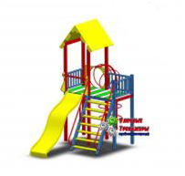
Установка игрового и тренажерных комплексов в городском парке г.Сычевка
Комплекс состоит из смотровой площадки, горки пластиковой, подъёма полукругом, лестницы подъёмной.
Разборная конструкция, устанавливается посредством бетонирования в землю металлических опор.
Характеристики:
Длина: 1640
Ширина: 3820
Высота: 3100
Фото-пример детского игрового комплекса
г. Сычевка
2019 год

Slide 12
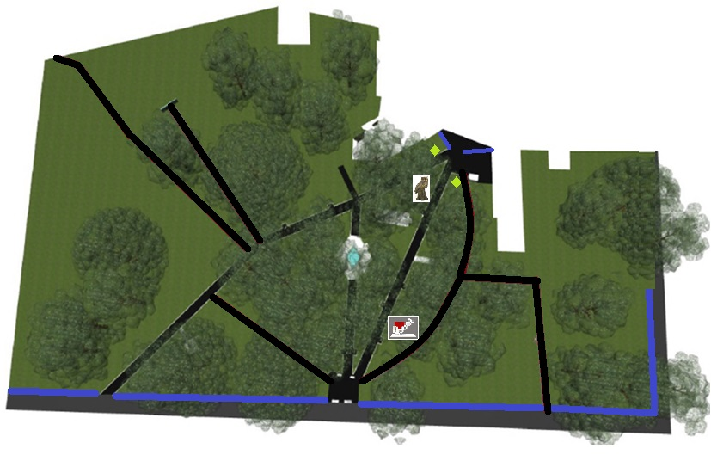



Городской парк г.Сычевка (вид сверху)
г. Сычевка
2019 год

Slide 13
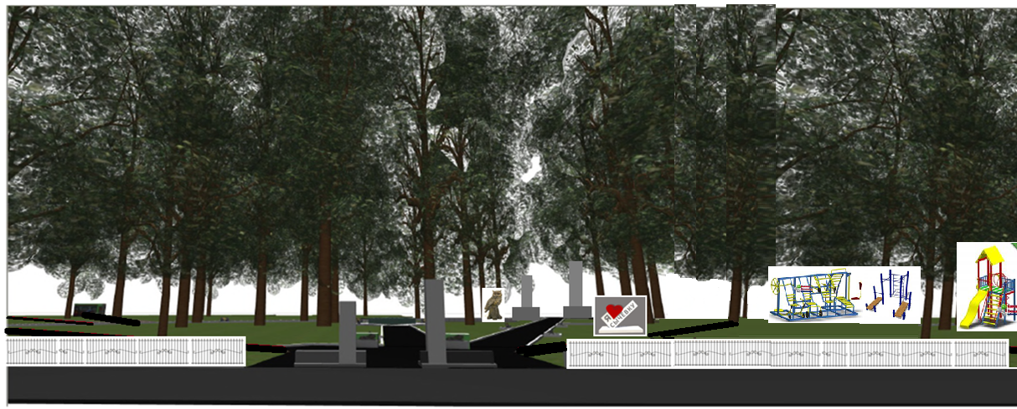
Городской парк г.Сычевка (вид с ул.Пушкина)
г. Сычевка
2019 год

Slide 14
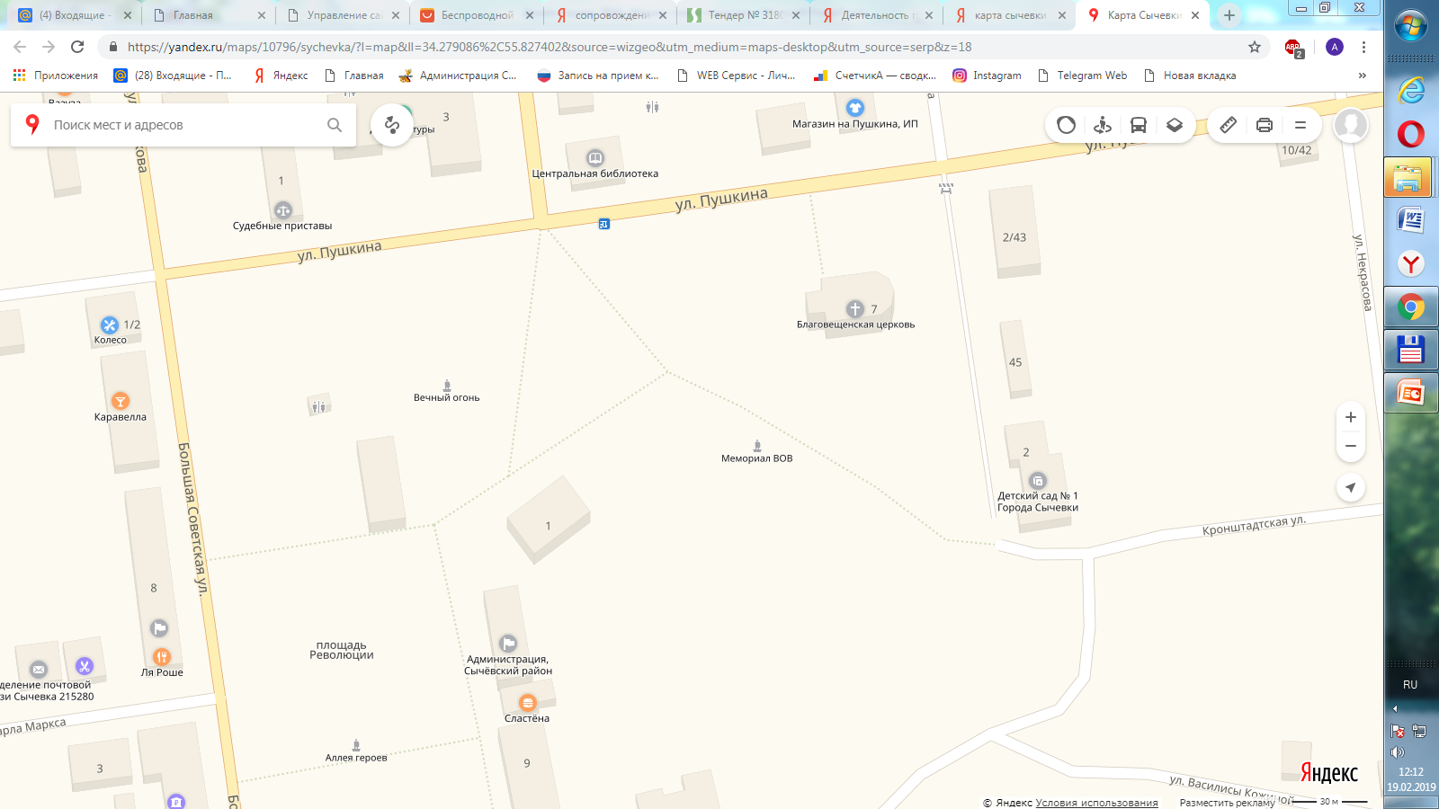
г.Сычёвка, Смоленская область, Россия
г. Сычевка
2019 год

